Slide 1
W120
Einführung in die Software-Entwicklung
Kapitel 4

Slide 2
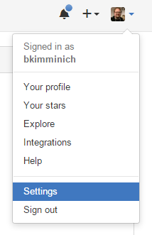
Feintuning Ihres GitHub-Accounts
GitHub bietet verschiedene Optionen gegen
Account-Diebstahl
Mail-Spam durch Issues, Pull Requests, Mentions etc.
Diese finden Sie innerhalb der „Settings“

Slide 3
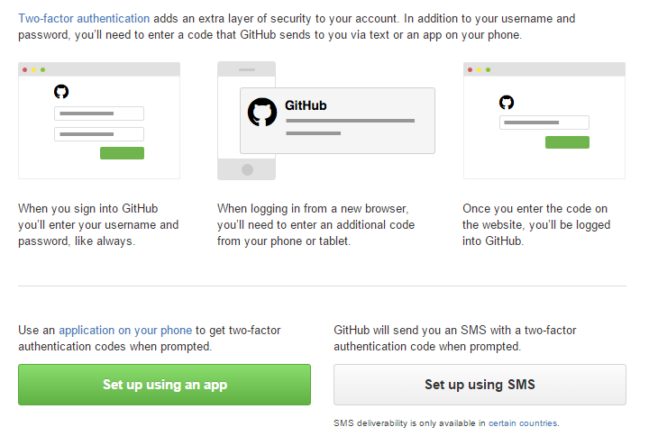
Zwei-Faktor-Authentifizierung
Öffnen Sie Ihre GitHub-Einstellungen über „Settings“
Wählen Sie im linken Menü „Security“ und dann…
„Set-up two factor authentication“ aus
Sie können via Google Authenticator App oder SMS…
…ihren Account vor Fremdzugriff schützen

Slide 4
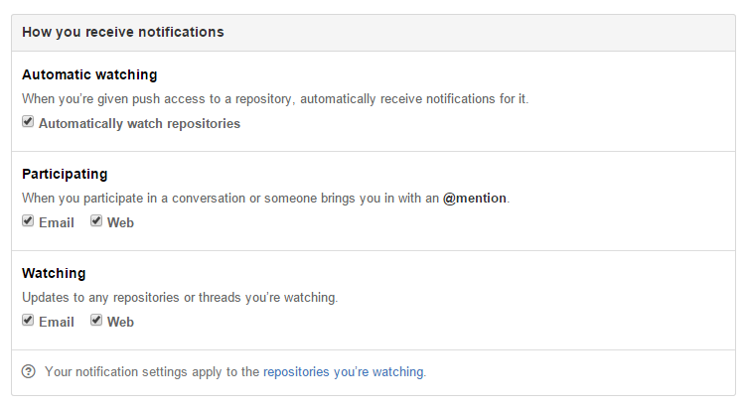
Benachrichtigungen einstellen
Öffnen Sie Ihre GitHub-Einstellungen über „Settings“
Wählen Sie im linken Menü „Notifications“ aus
Hier können Sie steuern, wann Sie Nachrichten bekommen möchten
per Email
per Web-Oberfläche

Slide 5
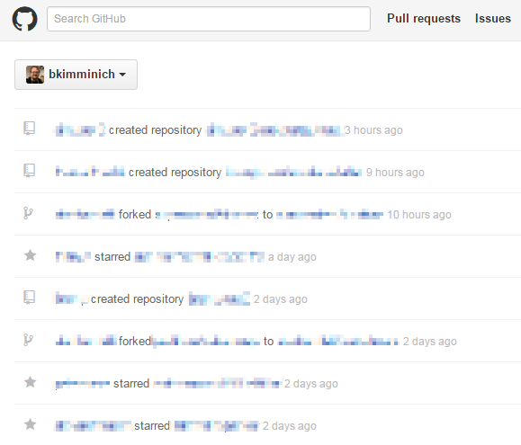
Mitkriegen was auf GitHub passiert
Wenn Sie über Aktivitäten
ihrer Kommilitonen
ihres Dozenten
auf für Sie relevanten Repositories
auf dem Laufenden bleiben möchten, können Sie dies über das Dashboard tun
Das Dashboard sehen Sie bei Aufruf von http://github.com in angemeldetem Zustand

Slide 6

Übung: GitHub-Stalking
Besuchen Sie das Profil des Dozenten unter http://github.com/bkimminich und Klicken Sie „Follow“
Das gleiche können Sie beliebig bei
Ihren Kommilitonen
oder auch bei wildfremden Menschen
tun, so wie Sie das von Facebook gewohnt sind
Aktionen auf öffentlichen Repositories der User, denen Sie folgen, werden von nun an auf Ihrem Dashboard dargestellt, z.B.
Erstellen von Repositories
Forken von Repositories
Stern für Repository vergeben

Slide 7
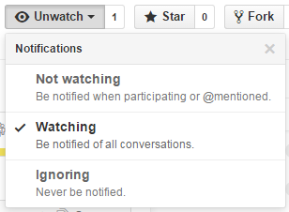
Übung: Glanzvolle GitHub-Sternchen
Besuchen Sie ein für Sie interessantes Repository, z.B. https://github.com/nordakademie-einfuehrung-java/vorlesungsskript und lassen Sie sich über dortige Aktivitäten in wählbarer Häufigkeit informieren über „Watch/Unwatch“
Finden Sie ein Repository besonders toll, oder wollen es sich für später „merken“, können Sie es mit einem Sternchen versehen

Slide 8
Kapitel 4
switch-case-Anweisung
Programmschleifen
eigene Methoden schreiben

Slide 9
switch-case-Anweisung (1)
Die switch-case-Anweisung soll stark verschachtelte if-Anweisungen vereinfachen.
Die Vereinfachung hat jedoch zur Folge, dass sie auch nur auf sehr einfache Probleme anwendbar ist: switch-case unterliegt erheblichen Einschränkungen gegenüber verschachtelten if-Anweisungen. Jedes switch-case kann immer durch entsprechende if-Anweisungen ersetzt werden, umgekehrt jedoch nicht.

Slide 10
switch-case-Anweisung (2)
Die Einschränkungen sind:
Es kann immer nur gegen einen einzigen variablen Wert verglichen werden, der vom Typ "int" sein muss (oder als solcher darstellbar sein muss).
Jeder Vergleich erfolgt immer nur auf Gleichheit und immer gegen einen konstanten Wert (also keine Variable).
=> switch-case ist nur sehr selten anwendbar, aber wenn
es anwendbar ist, ist es sehr übersichtlich.

Slide 11
switch-case-Anweisung (3)
Aufbau einer switch-case-Anweisung:
switch ( <wert> ) {
case <konstante1> : <anweisungen1> break;
case <konstante2> : <anweisungen2> break;
case <konstante3> : <anweisungen3> break;
default: <anweisungen>
}

Slide 12
switch-case-Anweisung (4)
Beispiel:
switch ( zahl ) {
case 1 : System.out.println("Eins"); break;
case 2 : System.out.println("Zwei"); break;
case 3 : System.out.println("Drei"); break;
default: System.out.println("????");
}

Slide 13
"if" und "switch-case"
Die Beispiel-switch-case-Anweisung kann durch
folgendes "if" ersetzt werden:
if (zahl == 1) {
System.out.println("Eins");
} else if (zahl == 2) {
System.out.println("Zwei");
} else if (zahl == 3) {
System.out.println("Drei");
} else {
System.out.println("????");
}

Slide 14
Programmschleifen (1)
Programmschleifen dienen der unmittelbaren Wiederholung gleicher oder ähnlicher Anweisungen.
Simples Anwendungsbeispiel: Ein Programm, welches 100x "Hallo Welt!" auf der Konsole ausgibt. Anstatt 100 gleiche Programmzeilen zu schreiben, wäre ein Konstrukt wünschenswert, ein und dieselbe Programmzeile 100x auszuführen.

Slide 15
Programmschleifen (2)
Jedes Schleifenkonstrukt besteht aus mindestens zwei
Teilen:
Schleifeninhalt: Der Schleifeninhalt sind die Anweisungen, die mehrfach ausgeführt werden sollen.
Schleifenbedingung: Die Schleifenbedingung bestimmt, wann eine Schleife mit der Wiederholung des Inhalts aufhört. Die Schleifenbe- dingung ist immer ein boolescher Ausdruck.

Slide 16
Programmschleifen (3)
Man unterscheidet zwischen zwei Schleifenarten:
Kopfgesteuerte Schleifen: Bei kopfgesteuerten Schleifen wird zuerst die Schleifenbedingung ausgewertet und danach der Schleifeninhalt ausgeführt.
Fußgesteuerte Schleifen: Bei fußgesteuerten Schleifen wird zuerst der Schleifeninhalt ausgeführt und danach die Schleifenbedingung ausgewertet.

Slide 17
Programmschleifen (4)
Java kennt vier Schleifenkonstrukte:
while-Schleife
do-while-Schleife
for-Schleife
for-each-Schleife (Diese werden wir vorerst jedoch auslassen)

Slide 18
while-Schleife
Die Syntax der while-Schleife lautet wie folgt:
while ( <schleifenbedingung> ) {
<schleifeninhalt>
}
Also zum Beispiel:
int zahl = 1;
while ( zahl < 101 ) {
System.out.println(zahl + ". Hallo Welt!");
zahl = zahl + 1;
}

Slide 19
do-while-Schleife
Die Syntax der do-while-Schleife lautet wie folgt:
do {
<schleifeninhalt>
} while ( <schleifenbedingung> )‏
Also zum Beispiel:
int zahl = 1;
do {
System.out.println(zahl + ". Hallo Welt !");
zahl = zahl + 1;
} while ( zahl < 101 )

Slide 20
Vergleich while- und do-while-Schleife
Die while-Schleife ist kopfgesteuert.
Die do-while-Schleife ist fußgesteuert.
Die Auswirkungen finden sich nur in einem kleinen Detail. Gehen wir einmal davon aus, die Bedingung wäre schon zu Beginn "false" (z. B. "zahl" ist "123"): Die while-Schleife führt den Inhalt gar nicht aus. Die do-while-Schleife führt den Inhalt 1x aus.

Slide 21
for-Schleife (1)
Eine for-Schleife wird auch "Zählschleife" genannt.
Sie eignet sich aufgrund ihrer Syntax besonders für Schleifen, in denen eine einzelne Zahl herauf- oder heruntergezählt wird, bis ein bestimmter Wert erreicht wird.
Neben der Schleifenbedingung und des Schleifeninhalts sieht Ihre Konstruktion noch Platz vor für die Definition einer Zählvariablen und die Zählanweisung für die Zählvariable.

Slide 22
for-Schleife (2)
Die Syntax der for-Schleife lautet wie folgt:
for ( <Definition Zählvariable> ;
<Schleifenbedingung> ;
<Zählanweisung für Zählvariable> )
{
<Schleifeninhalt>
}
Die for-Schleife ist kopfgesteuert.

Slide 23
for-Schleife (3)
Also zum Beispiel:
for ( int zahl = 1;
zahl < 101;
zahl = zahl + 1 )‏
{
System.out.println(zahl + ". Hallo Welt!");
}

Slide 24
for-Schleife (4)
Die Abarbeitungsreihenfolge in einer for-Schleife ist wie
folgt:
Initialisierung der Zählvariablen
Prüfen der Schleifenbedingung (sofortiges Ende bei "false")
Ausführung des Schleifeninhalts
Ausführung der Zählanweisung
=> Dann wieder zu 2.

Slide 25
Häufige Fehlerquelle: Endlosschleifen
Endlosschleifen treten auf, wenn die Schleifenbedingung nie
"false" wird und die Schleife nie endet. Das Programm
"hängt sich auf" und muss manuell abgebrochen werden.
Typische Ursachen:
Die Schleifenbedingung ist fehlerhaft formuliert.
Es wurde vergessen, die Zählvariable auch hochzuzählen.
Das Kriterium zur Beendigung der Schleife kann grundsätzlich nicht erreicht werden (z. B. wird nach der Lösung eines Problems gesucht, zu dem gar keine Lösung existiert).

Slide 26
Schachteln von Schleifen
Schleifen können (wie if-Bedingungen auch) beliebig
ineinander geschachtelt werden:
for ( int a = 1; a < 101; a = a + 1 ) {
for ( int b = 1; b < 101; b = b + 1 ) {
System.out.println("a="+a+" und b="+b);
}
}

Slide 27
Übung zu Schleifen
Definieren Sie zwei Variablen maximum und summe vom Typ int.
Weisen Sie maximum einen großen positiven Wert zu und summe den Wert 0.
Schreiben Sie dann ein Programm, welches auf summe erst die 1, dann die 2, dann die 3 usw. aufaddiert, bis summe >= maximum ist.
Geben Sie jeden Rechenschritt ausführlich auf der Konsole aus.
https://github.com/nordakademie-einfuehrung-java/uebung_4_0

Slide 28
Statische Methoden schreiben (1)
Motivation: Sie wollen eine komplizierte Anweisungsfolge an mehreren Stellen immer wieder verwenden.
Problem: Sie können keine Schleife verwenden, weil die Anweisungen nicht unmittelbar nacheinander ausgeführt werden sollen.
Lösung: Sie schreiben eine sogenannte Methode, d. h. Sie fassen die gewünschten Anweisungen zu einem eigenen "Befehl" zusammen, den Sie dann immer wieder verwenden können.

Slide 29
Statische Methoden schreiben (2)
Eine Methode muss immer in einer Klasse definiert werden (aber ausserhalb von public static void main ...).
Der Aufbau einer Methode sieht wie folgt aus: public static <ergebnistyp> <name>(<parameter>) { <anweisung1> <anweisung2> <anweisung3> … return <ergebnis>; }

Slide 30
Statische Methoden schreiben (3)
Der <name> einer Methode ist frei wählbar, er muss lediglich mit einem Buchstaben beginnen und darf keine Leerzeichen enthalten.
Der <ergebnistyp> einer Methode ist der Datentyp, den der Befehl als Ergebnis zurückliefert, z. B. double. Soll eine Methode kein Ergebnis liefern, so ist hier das Schlüsselwort void zu verwenden.
<parameter> ist eine Liste von Variablendefinitionen (jeweils mit einem Komma voneinander getrennt). Sie bestimmen, welche Werte eine Methode benötigt, um ausgeführt zu werden.
Mit return wird ein Ergebnis zurückgeliefert. Es muss dem <ergebnistyp> entsprechen.

Slide 31
Statische Methoden schreiben (4)
Beispiel für eine Methode, die von zwei "double"-Werten immer den kleineren liefert:
public static double minimum(double a, double b) {
double min;
if ( a < b ) {
min = a;
} else {
min = b;
}
return min;
}

Slide 32
Statische Methoden schreiben (5)
Eine Methode kann von fast überall verwendet werden:
<name>( <parameter> );
Beispiel:
double rabatt = ...
rabatt = minimum( 20, rabatt);
=> Der Aufruf der Methode sorgt dafür, dass der in der
Methode stehende Programmcode ausgeführt wird.

Slide 33
Statische Methoden schreiben (6)
Eine Methode kann nur genau einen Ergebnistyp haben.
Wird ein Ergebnistyp definiert, muss auch ein passender Wert zurückgegeben werden.
Die Ausführung einer Methode kann vorzeitig mit einer "return"-Anweisung abgebrochen werden.
Für jeden Parameter, den eine Methode erwartet, muss beim Aufruf auch ein passender Wert übergeben werden.
Bedenken Sie folgende Regel: "Variablen sind nur innerhalb der geschweiften Klammern gültig, in denen sie definiert wurden."

Slide 34
Übung (1a)
Schreiben Sie eine Methode bruchDarstellen, die zwei Parameter vom Typ int erwartet (zaehler und nenner) und kein Ergebnis liefert.
Diese Methode soll drei Zeilen auf der Konsole nach folgendem Muster ausgeben: <wert von zaehler> -------------------------- = <kommazahl> <wert von nenner>
Testen Sie die Methode, indem Sie sie mindestens dreimal verwenden.
Bonus: Sorgen Sie für die richtige Länge des Bruchstrichs!

Slide 35
Übung (1b)
Schreiben Sie ein Programm, welches näherungsweise den
"goldenen Schnitt" bestimmt. Dieser kann mit folgendem
Verfahren bestimmt werden:
Begonnen wird mit einem Bruch, bei dem Zähler und Nenner gleich 1 sind.
Es wird ein neuer Bruch wie folgt ermittelt: neuer Zaehler = alter Nenner neuer Nenner = alter Nenner + alter Zähler
Schritt 2 wird beliebig oft wiederholt, mit jeder Wiederholung wird
das Ergebnis präziser.
https://github.com/nordakademie-einfuehrung-java/uebung_4_1

Slide 36
Übung (2a)
Schreiben Sie eine Methode isPrimzahl, die einen
Parameter vom Typ int erwartet (testzahl) und als
Ergebnis einen boolean zurückliefert.
Diese Methode soll true liefern, wenn die übergebene Zahl
eine Primzahl ist, sonst false.
Tipp: Sie müssen für jede Zahl n zwischen 2 und
testZahl-1 dahingehend prüfen, ob testZahl durch n
teilbar ist.
Tipp: Für die Prüfung "ist teilbar" eignet sich der
Restberechnungs-Operator %.

Slide 37
Übung (2b)
Schreiben Sie ein Programm, welches jede Zahl zwischen 2 und 10000 dahingehend prüft, ob sie eine Primzahl ist, und das Ergebnis für jede Zahl anzeigt.
Verwenden Sie dazu die Methode aus dem vorangegangenen Übungsteil.
Geben Sie am Ende zusätzlich aus, wieviele Primzahlen gefunden wurden und welchen Anteil in Prozent sie an den getesteten Zahlen haben.

Slide 38
Übung (2c)
Schreiben Sie eine Methode
ermittleAnzahlPrimzahlen, welche zwei Parameter
vom Typ int übergeben bekommt (von und bis) und einen
int zurückliefert.
Diese Methode soll zählen, wieviele Primzahlen es zwischen
von und bis gibt, und das Ergebnis zurückliefern.
Wenn dies funktionert, erweitern Sie das Programm, so dass
es jeweils 10 Zahlenblöcke mit jeweils 1000 Zahlen (von 1 bis
1000, 1001 bis 2000 usw.) dahingehend prüft, wieviele
Primzahlen in dem jeweiligen Block existieren.
https://github.com/nordakademie-einfuehrung-java/uebung_4_2

Slide 39
Zusammenfassung: Was haben wir gelernt?
switch-case-Anweisungen
Programmieren mit Programmschleifen
Schreiben eigener Methoden

Slide 40
Was kommt als nächstes?
Nächste Woche
Keine neuen Inhalte
Übungsaufgaben zum bisherigen Inhalt (Kapitel 1-4)
Übernächste Woche
Array-Datentypen
Einführung in die Objektorientierung

